Slide 1
ESTADÍSTICA

Slide 2
Estadística
Ciencia
Recolecta
Organiza
¿Para qué?
¿Con qué trabaja?
Computa
Inferir
Datos
¿Qué hace?
Extraer un juicio o conclusión a partir de hechos, proposiciones o principios, sean generales o particulares.

Slide 3
Dato
El término dato refiere a la información/valor puntual que se obtienen al llevar a cabo un estudio de tipo estadístico
¿De donde sale estos datos?
¿Qué información/valor se estudia?
Población
Variable
Característica que se estudia
Cambia de individuo a individuo.
(Censo)
Muestra
(Muestreo)

Slide 4
Variable
Cualitativa
Cuantitativa
CLASIFICACIÓN
Nominal
Ordinal
Discreta
Continuo
ESCALA DE
MEDICIÓN

Slide 5
Actividad
Variable | Tipo y escala de medición | Algunos valores posibles
Color de pelo de una persona
Cantidad de veces que viajo una persona el exterior
Altura de un río en época de crecida
Cantidad de peces en un estanque
Peso de bebés recién nacido
Cantidad de habitante en un país
Raza de un perro
Cantidad de lluvia caída durante una tormenta

Slide 6
Actividad: Para cada una de las siguientes situaciones identificar: individuo, población, muestra y la o las variables analizadas, su clasificación y su escala de medición:
a. Por estudios previos, se sabe que de la población de adultos en Argentina, el 20% padece alergias. Con el objetivo de analizar si esta proporción se sigue manteniendo, el año pasado se tomó una muestra de 1200 adultos seleccionados al azar y resultó que el 34% de ellos padece de algún tipo de alergia.
b. El centro de estudiantes de Ntra. Sra. del Calvario desea conocer el costo en fotocopias que tienen, mensualmente, los estudiantes que eligen la fotocopiadora de la facultad. Con este objetivo se prevé elegir a 100 estudiantes que se acerquen a la fotocopiadora durante todas las tardes de una semana, y se les preguntará sobre el monto mensual que invierten en fotocopiadoras.

Slide 7
c. En el año 2001 una agencia estadounidense para la Investigación del Envejecimiento, reveló que los estadounidenses tienen grandes expectativas de tener una vida larga, sana e independiente. Las generaciones de 18 a 36 años, son quienes más desean llegar a 100 años. De las personas provenientes de este grupo de edades, el 69% reportó que le gustaría vivir hasta los 100 años. Los participantes de esta encuesta se eligieron mediante el marcado de números de teléfonos aleatorios.
d. Con el fin de conocer la preferencia musical de adultos mayores santafesinos, se eligieron aleatoriamente 50 adultos mayores que asistieron a conciertos y obras de teatro en nuestra ciudad, y se les preguntó cuál es el género musical que prefiere, el modo de escuchar música y el tiempo que dedican diariamente a escuchar música.

Slide 8
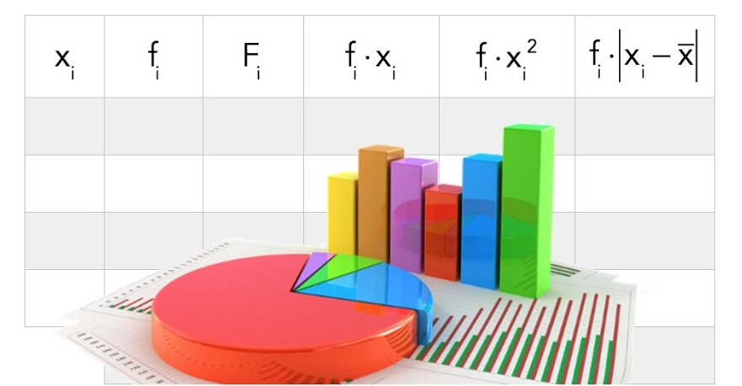
Presentación y descripción de los datos muestrales
Recolección de datos y
Organización y presentación de los datos
Tabla estadística
Gráficos
Análisis de los datos

Slide 9
Tabla estadística
Ofrece una visión global y rápida del fenómeno que estamos investigando, sin ignorar por completo de los casos particulares de la muestra.
Es una manera de organizar, en una tabla, los datos numéricamente. Esa organización numérica son frecuencia.
Frecuencia: Valor numérico que representa o indica las veces que aparece, sucede o se realiza una cosa durante un período de tiempo o un espacio determinado.
El símbolo “n” representa el total de datos que se recolecto, que coincide con el tamaño de la muestra.

Slide 10
Tabla estadística
Ofrece una visión global y rápida del fenómeno que estamos investigando, sin ignorar por completo de los casos particulares de la muestra.
Es una manera de organizar, en una tabla, los datos numéricamente. Esa organización numérica son frecuencia.
Frecuencia: Valor numérico que representa o indica las veces que aparece, sucede o se realiza una cosa durante un período de tiempo o un espacio determinado.
El símbolo “n” representa el total de datos que se recolecto, que coincide con el tamaño de la muestra.

Slide 11
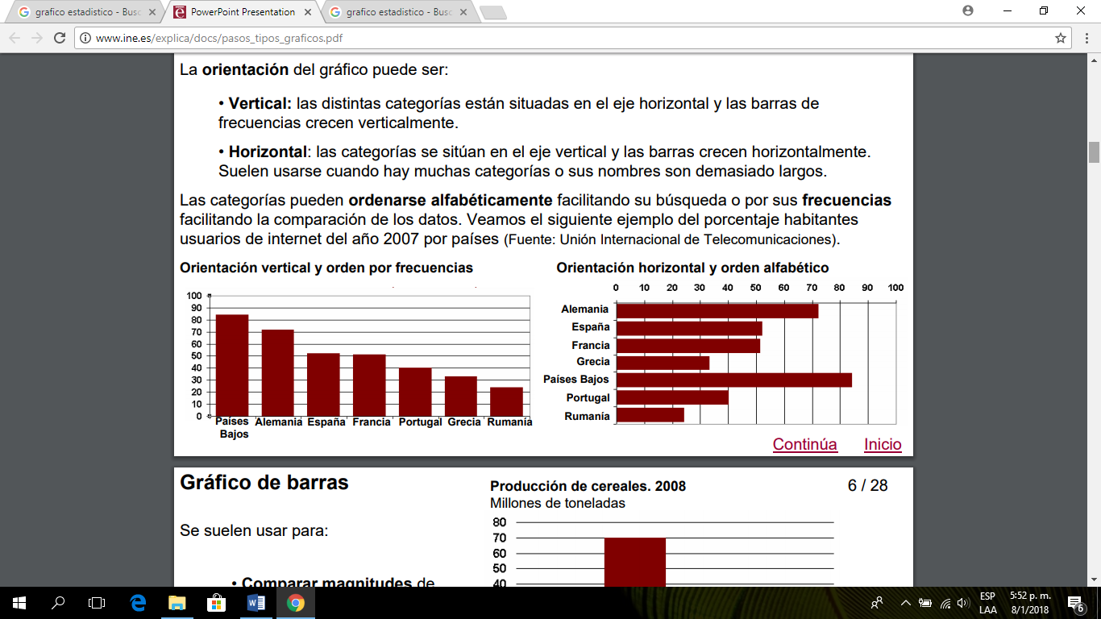
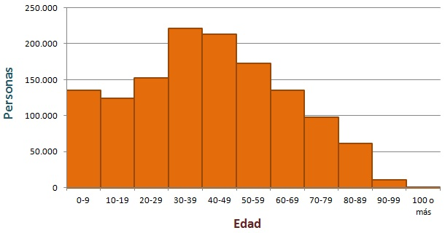
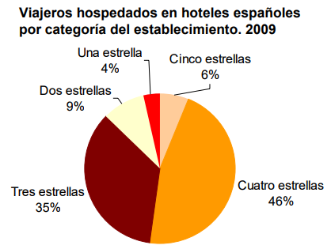
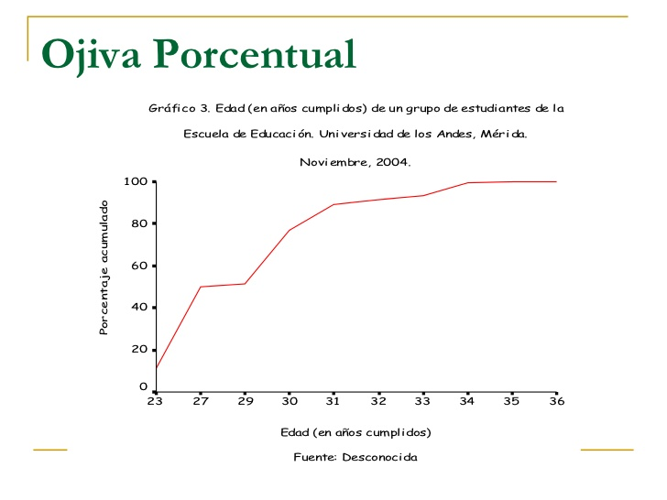
Gráficos estadístico
Técnica o herramienta utilizada para la representación en forma gráfica de hechos expresados con números o cifras, complementando el contenido estadístico.
Variable Cualitativa
Variable
Cuantitativa
Gráficos de barras simple
Histograma
Gráfico de Sectores
Serie de tiempo

Slide 12
Gráfico de Barras
Consiste en representar en un eje las diferentes categorías o grupos de la variable, a los cuales se asocian barrar de igual ancho, y en el otro eje el valor de las frecuencias trabajadas, asociando la altura de la barra a la a frecuencia correspondiente de cada grupo.
Escala Ordina: Existen dos formas de ordenas las barras: de la primera categoría a la última o viceversa.
Escala Nominal: Es posible construir diferentes gráficos de barras que represente el mismo fenómeno cambiando el orden de los grupos.
Se puede trabajar con muchas categorías sin perder la exactitud de los datos, facilitando el análisis del fenómeno y comparación entre los grupos.

Slide 13
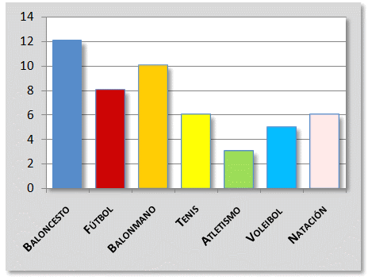
Gráfico de Barras
Se puede representar frecuencia absoluta, relativa y porcentual
Se la puede usar para representar variables cualitativa
(nominal u ordinal), y para variables cuantitativa discreta

Slide 14
Gráficos de Sectores
Consiste en subdividir un círculo o semicírculo en tanto sectores como categorías existan, de modo que a cada una de ellas le corresponda un arco circular proporcional a la frecuencia representada. Generalmente se representa la frecuencia porcentual, pero se puede trabajar con la frecuencia relativa o absoluta.
Es irrelevante el orden de las categorías.
Se emplea para mostrar la relación de las partes con el todo.
Es conveniente que sean 5 categorías como máximo,
ya que pierde exactitud en los datos y se presta para
confusión a la hora de compararlas.

Slide 15
Histograma
Se utiliza barras contiguas, cuya base se sitúa en el eje horizontal y están limitadas por los valores extremos de cada intervalo de clases y las alturas son proporcionales a las frecuencias (absoluta, relativa o porcentual) de cada clase.
Se trabaja con datos agrupados en intervalos.
Sirve para obtener una "primera vista" general de la distribución de la muestra respecto a una variable cuantitativa. Se puede observar tendencias por parte de la muestra, evidenciar comportamientos, observar el grado de homogeneidad, acuerdo o concisión entre los valores de todas las partes que componen la población o la muestra, o, en contraposición, poder observar el grado de variabilidad, y por ende, la dispersión de todos los valores que toman las partes.

Slide 16
Serie de tiempo
Es un gráfico de línea en función del tiempo en el cual en el eje horizontal se presenta el tiempo y en el eje vertical la variable a analizar.
Cuando una variable cuantitativa continua se ha registrado en intervalos de tiempo igualmente espaciados, el conjunto de datos forma una serie de tiempo.
Cuando se requiere analizar la evolución, patrón o tendencia de una serie de tiempo, se puede utilizar un gráfico de línea o de barra –solo si es un período corto-

Slide 17

¿Qué información se necesita para que un gráfico este completo?
Título general (debe explicar lo que se vuelca en la tabla o gráfico)
Títulos en los ejes
Nombre de las categorías o clases, especiación
de los intervalos o valores
Referencia cuando sea necesario
(por ejemplo en los gráficos de sectores)
Fuente de origen de los datos
Tamaño de la muestra o población
El gráfico está completo si se puede reconstruir la tabla de frecuencia.
Pág. 6 del cuadernillo
2° Parte. Estadística

Slide 18
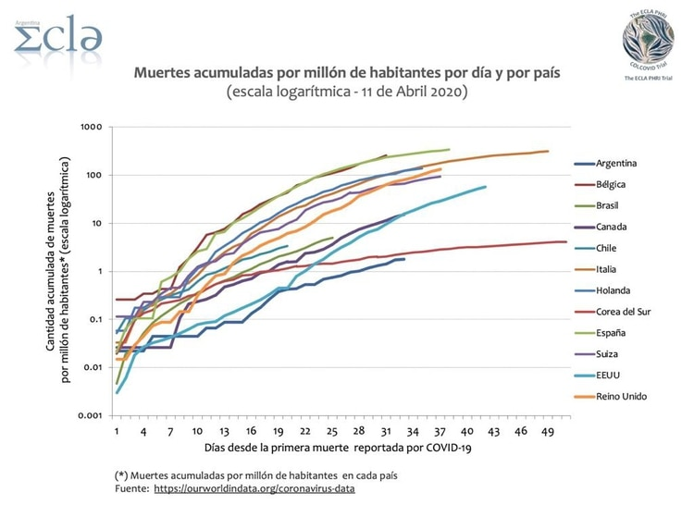
¿Qué?
¿Cómo?
Título general
¿Cuándo?
¿Dónde?
Referencias
Título en los ejes
Nombre de categorías (valores)
Fuente de origen de los datos
Pág. 6 del cuadernillo
2° Parte. Estadística

Slide 19
Presentación y descripción de los datos muestrales
Variable cuantitativa
Datos agrupados: Histograma
Datos en crudo:
Gráfico de barras
Variable cualitativa
Gráfico de Sectores (5 o menos categorías)
Datos recolectados en distintos momentos: Línea de tiempo
Gráfico de barras (más de 5 categorías)
Recolección de datos y
Organización y presentación de los datos
Tabla estadística
Gráficos
Análisis de los datos
Medidas de tendencia central

Slide 20
Medidas de tendencias centrales
En variable cuantitativa: Es el valor o el intervalo con mayor frecuencia en un lote de datos. El intervalo más frecuente se lo conoce como intervalo modal.
En variable cualitativa: es la categoría o clase con mayor frecuencia absoluta, y se halla la clase o categoría modal.
MO
MODA
Barra o Histograma: La barra más alta
Gráfico
Sectores: el sector más grande
¿Cómo se calcula?
Tabla estadística
La frecuencia absoluta más alta.

Slide 21
Medidas de tendencias centrales
ME
¿Cómo se calcula?
MEDIANA
Variable cuantitativa
Variable cualitativa de escala ordinal
Es el valor del dato que se encuentra en la posición media de conjunto de mediciones ordenados.
Se puede calcular en variable cuantitativas y cualitativas con escala ordinal.
Con los datos en crudo
Con los datos agrupados en intervalos
La categoría del medio

Slide 22
Medidas de tendencias centrales
$$\overline{x}$$
También se lo define como promedio, porque es el punto donde la distribución se balancea
Es la suma de los datos dividido por el tamaño de la muestra.
No se lo puede calcular para variable cualitativas.
MEDIA ARITMÉTICA
¿Cómo se calcula?
Para datos sin agrupar
Para datos presentado en tablas de distribución con frecuencias simples
Para datos agrupados en intervalos

